Slide 1




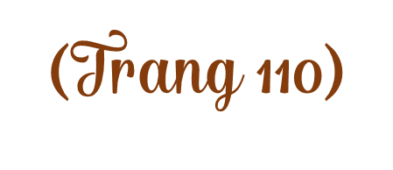

Slide 2


- Biết kiểm tra được hai đường thẳng vuông góc hoặc song song với đường thẳng cho trước.
- Biết vẽ đường thẳng đi qua một điểm và song song hoặc vuông góc với đường thẳng cho trước ( bằng thước kẻ và ê ke ).
- Thông qua hoạt động xếp hình để củng cố kỹ năng nhận dạng hình thoi.

Slide 3






Slide 4






Măng non
START
Măng non

Slide 5

Măng non
Măng non
Đặc điểm của hình thoi là:
Có 2 cặp cạnh đối diện song song và 2 cạnh bằng nhau
Có 2 cặp cạnh đối diện song song và 4 cạnh bằng nhau
Có 2 cặp cạnh đối diện vuông góc và 4 cạnh bằng nhau

Slide 6
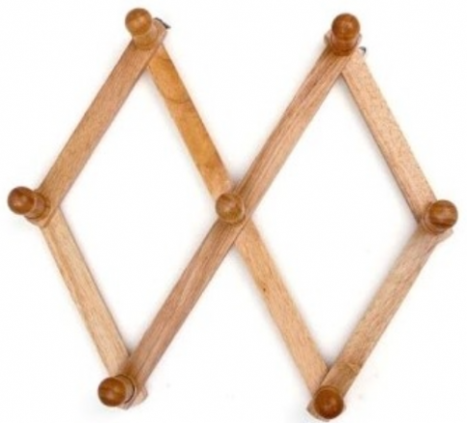
Măng non
Giá treo đồ dưới đây có hình gì?
Hình bình hành
Hình vuông
Hình thoi
Măng non

Slide 7

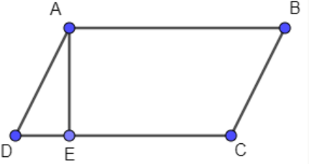
Măng non
Phát biểu nào sau đây là đúng?
ABCD là hình bình hành
ABCD là hình thoi
ABCE là hình chữ nhật
Măng non

Slide 8

Măng non
END
START
Măng non

Slide 9




Slide 10

Chọn câu trả lời đúng.
Việt có 4 miếng dán như sau:
Biết Việt dán hình bình hành sau khi dán hình vuông và trước hình tam giác. Hỏi hình nào dưới đây là sản phẩm của Việt?
A
B
C
D

Slide 11
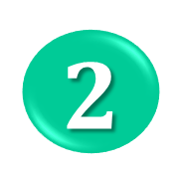
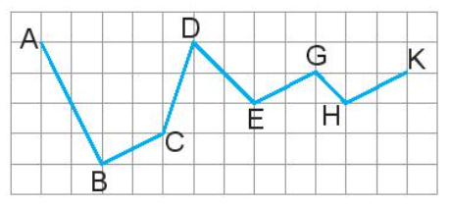
Quan sát hình sau, hãy chỉ ra:
a. Hai đoạn thẳng song song với nhau.
b. Hai đoạn thẳng vuông góc với nhau.

Slide 12
Quan sát hình sau, hãy chỉ ra:
a. Hai đoạn thẳng song song với nhau.
- GE và KH
- DE và GH
- BC và EG
- BC và HK

Slide 13
Quan sát hình sau, hãy chỉ ra:
b. Hai đoạn thẳng vuông góc với nhau.
- BA và BC

Slide 14

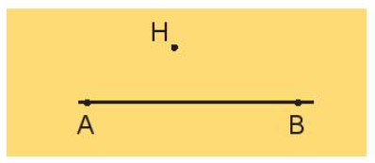
a) Vẽ đường thẳng AB và điểm H không nằm trên đường thẳng AB (theo mẫu)
b) Vẽ đường thẳng CD đi qua điểm H và vuông góc với đường thẳng AB.
c) Vẽ đường thẳng EG đi qua điểm H và song song với đường thẳng AB.

Slide 15
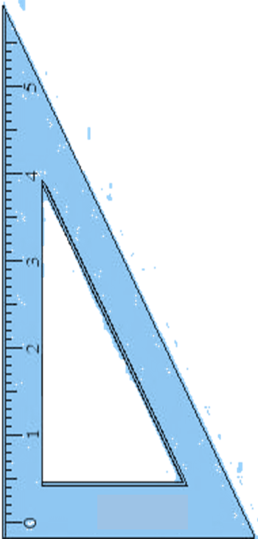


a) Vẽ đường thẳng AB và điểm H không nằm trên đường thẳng AB (theo mẫu)
b) Vẽ đường thẳng CD đi qua điểm H và vuông góc với đường thẳng AB.
C
D

Slide 16

c) Vẽ đường thẳng EG đi qua điểm H và song song với đường thẳng AB.
C
E
G
D

Slide 17
4
Lấy các que tính xếp thành hình bên. Di chuyển 2 que tính để được 2 hình thoi.

Slide 18

- Ôn tập kiến thức đã học.
- Đọc và chuẩn bị trước Luyện tập chung (tiết 2)

Slide 19



